Slide 1
Chaos in het puberbrein
Is motivatie de oplossing?
NIBI conferentie 2013

Slide 2
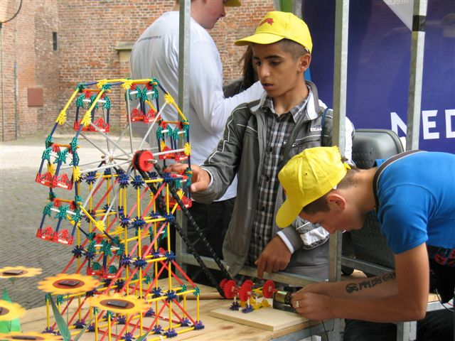


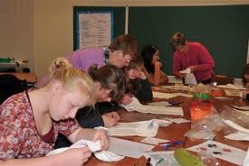
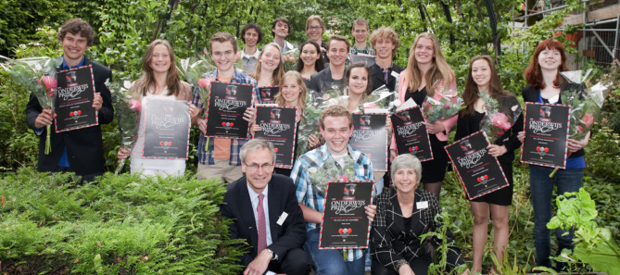

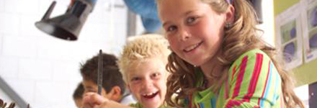
Waarom?
Notes:
Waarom excellentie? Waarom motivatie?
Als je aan iedereen hetzelfde onderwijs geeft krijg je allemaal dezelfde mensen. We hebben behoefte aan verscheidenheid, dan komen we verder.
Excellente leerlingen:
- sneller dan de rest
- vaker verveeld
- meeste aandacht docent naar minder excellent

Slide 3
Wat gaan we doen?
Voorbeelden
Opdrachten (individueel, tweetal, groep)
Informatie over motivatie
Toepassen in je les
Afsluiting

Slide 4
Individueel
Wat doe je al in de klas om te motiveren?
Notes:
Laat deelnemers antwoorden opschrijven op een geeltje en oranjetje.
Neem papiertjes in en bespreek ze. Tegelijk voorstellen. Laat deelnemers roze toelichten.

Slide 5
Kanamori
Kanamori is een meester van groep 6 op een basisschool in Japan.

Slide 6
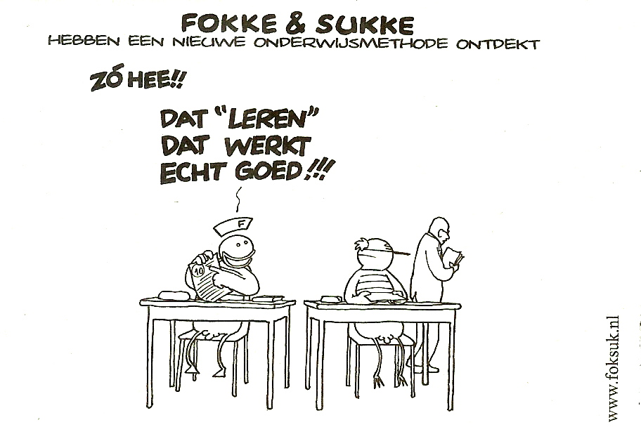
Notes:
Nieuwe inzichten in brein
Nieuwe inzichten in leren
Maatschappij ontwikkelt

Slide 7
Sitskoorn
Hersenen worden gevormd door specifieke karakteristieken in je omgeving en de dingen die je doet.
Je brein vormt je zijn, maar je zijn vormt ook je brein.

Slide 8
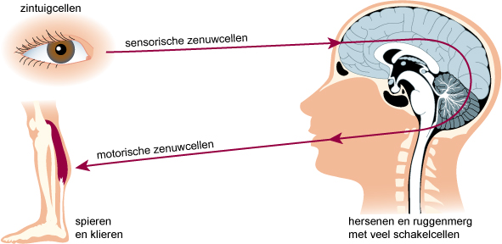
Prikkels in en uit de hersenen
Notes:
Ander plaatje?
Hersenontwikkeling is afhankelijk van de prikkels die het ontvangt naast de natuurlijke ontwikkeling. Stel je een wolfskind voor of een kind opgegroeid in een donkere doos.
Hersenen van een kind zijn heel anders dan van een volwassene
Brein ontwikkelt zich razendsnel
Ervaren de wereld als wolk van kleur, smaak, gevoel en geluid
Visuele prikkels gaan ook naar centra voor geluid, geur en tast (<1jaar)
Wordt gestuurd door: sociale omgeving (familie, buurt, prikkels uit de omgeving), leren, erfelijke aanleg, ervaring. De prikkels die erin gaan heeft dus effect op de signalen die naar buiten komen. Die signalen kun je ook zien als gedrag. Daarom zijn de prikkels die een kind ontvangt ook zo belangrijk!
Gelukkig zijn Hersenen zijn plastisch. !! Leren kan ontwikkeling versnellen of aanleg vergroten of allebei (D. Jolles en Crone, 2012)
Bedenk dat ook de hersenen in jouw leerling plastisch zijn, ,zelfs jouw hersenen zijn plastisch. Leren is leuk.

Slide 9
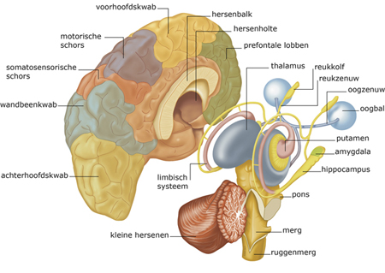
Anatomie
Notes:
Hersenontwikkeling verloopt in een bepaald tempo
Even snel door de hersenen heen.
Pons: stuurt informatie door tussen cerebellum en de rest van de hersenen
Thalamus en hypothalamus: regulatie van hormonen en lichaamsfuncties (warm/koud)
Evolutionair oude gebieden: basale ganglia: aanleren in het algemeen, gevoelig voor beloning (motivatie), pleziergebied, sterk gestuurd door hormonen
amygdala: emoties met angst en boosheid, blijheid. Verandert sterk in functie in de adolescentie.
Cerebrale cortex: gekronkelde buitenlaag belangrijk voor interpretatie van complexe emoties (meevoele, meedenken, intenties begrijpen, relaties afwegen)
Achterkant van het hoofd, parietale cortex: waarneming
Frontale cortex: geheugen, gedragsremming en controle, kunnen leggen van verbanden, uitvoeren van moeilijke rekensommen, in een ander kunnen verplaatsen, na denken over eerlijkheid, wederkerigheid, zelfbeeld, relaties met anderen

Slide 10
Ontwikkeling van de hersenen
primaire sensorische gebieden
  waarneming
motorische gebieden
  voorbereiding en uitvoering van bewegingen
associatiegebieden
  integratie van verschillende zintuigeninformatie
prefrontale gebieden
  motivatie, impulscontrole, tijdsperspectief, redeneren, consequenties, oordeelsvermogen, langetermijnplanning, inzicht in relaties, grenzen herkennen, verantwoordelijkheid

Slide 11
Jolles: Leer een adolescent denken
Brein ontwikkelt zich in relatie tot prikkels van omgeving
Brein is plastisch en in ontwikkeling
Stimuleer de natuurlijke nieuwsgierigheid
Leer ze:
kiezen
luisteren
reflecteren/zelfreflectie
J Jolles, Ellis en het verbreinen, 2010

Slide 12
Motiveren
Waar heb ik het allemaal voor nodig?
Adolescent is nog geen volwassenen
Docent moet helpen keuzes te maken
Lesstof plaatsen in belevingswereld van de leerling
Emoties adolescent gebruiken
Docent centraal leerling centraal
J Jolles, Ellis en het verbreinen, 2010
Notes:
Jelle Jolles – Ellis en het verbreinen
Eigenlijk geeft Jelle Jolles een samenvatting van wat we net gezien hebben.
Leg uit in context van ll waarom hij/zij dingen moet doen, samenhang en relevatie. Docent moet inventief zijn, moet gaan denken vanuit de optiek van de scholier.
Docent gecentreerd onderwijs. Vakken hebben veel meer overlap, maak daar gebruik van.
Hoe kun je jouw leerling motiveren?

Slide 13
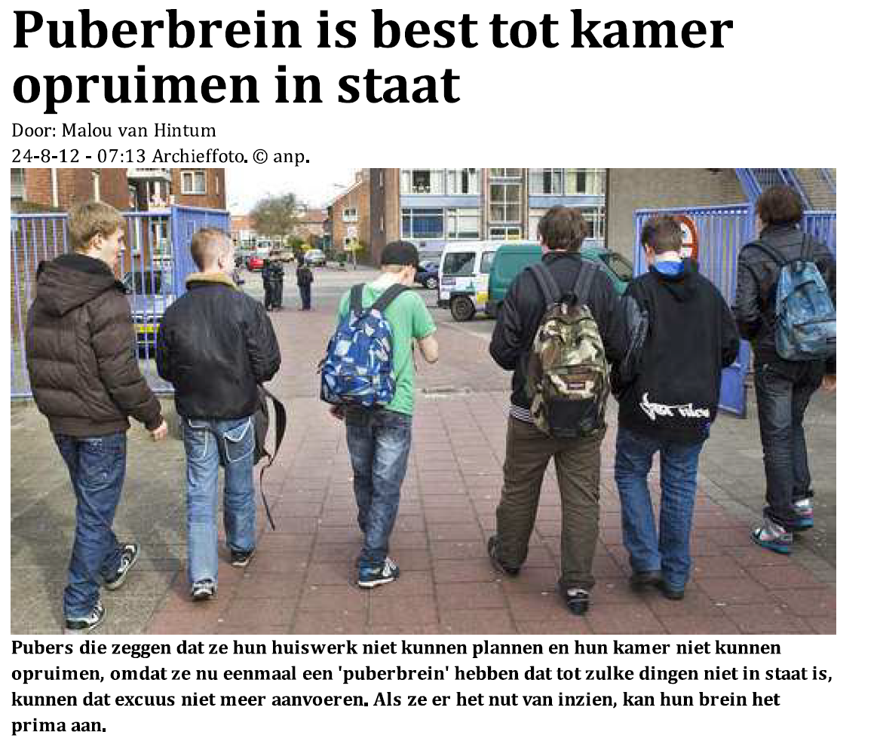

Slide 14
De zesjescultuur voorbij?!
Veel leerlingen …
Vervelen zich in de klas
vertonen onbedoelde activiteiten
zijn al goed bezig maar … kunnen meer
Notes:
Onderpresteerders, IQ? tests, metacognitie → zelfregulatie-test

Slide 15
De zesjescultuur voorbij?!
Betekenis van de cijfers:
10 = uitmuntend
9 = zeer goed
8 = goed
= ruim voldoende
6 = voldoende
5 = bijna voldoende
4 = onvoldoende
3 = zeer onvoldoende
2 = slecht
1 = zeer slecht
Notes:
Je wilt ze motiveren tot meer …
HOE????
Eerst even naar onszelf kijken en ervaren …

Slide 16
Jouw Motivatie
Neem iets in gedachten waarvoor je sterk gemotiveerd bent?
Motivatiesterkte 0 → 100 = …
  Wie bepaalt het doel?
  Denk je dat het haalbaar is?
  Ga je het alleen doen? Heb je anderen nodig?
Wat als …
  … een ander het doel van jou zou veranderen?
  … je constateert dat het niet meer haalbaar is?
  … de mensen waarvoor je het doet (?) het onbelangrijk lijken te vinden
Notes:
Autonomie, competentie en relatie worden hier als belangrijk voor de motivatie ervaren

Slide 17
Opdracht bouwstenen
Maak tweetallen
Zit met de rug naar elkaar toe
Eén krijgt twee bouwsteentjes en een opdracht

Slide 18
Opdracht bouwstenen
Wat gebeurde er met de motivatie?
Notes:
Competentie: ze weten eerst niet wat ze moeten doen
Pas als je weet wat je moet doen is het beter. Veel aanwijzingen maak je het minder uitdagend.

Slide 19

Deci en Ryan
Autonomie
Competentie
Relatie

Slide 20
Motivatie
Deci & Ryan
intern gewenste uitkomst, per definitie geen druk van buitenaf
Intrinsieke motivatie
Intrinsieke Motivatie
Autonomie
Competentie
Relatie
Gekoppeld aan
eigen Normen & Waarden
Belang wordt (door leerling) erkend
  Schuld, Trots, Schaamte
Extrinsiek
Beloning & Straf
A-motivatie
Geen …
Autonomie
Competentie
Relatie
Maximale
Autonomie
Competentie
Relatie
uitkomst niet gelijk aan de activiteit zelf, externe druk)

Slide 21
Motivatie en Onderwijs
Meer motivatie
Autonomie
Competentie
Relatie
  Hoe meer richting intrinsiek …
  hoe meer …
  Betrokkenheid
  Welbevinden
  Zelfregulerend vermogen
  en hoe …
  beter de leerresultaten
  (met name: op begripsniveau)

Slide 22
Motivatie en Onderwijs
Autonomie

Slide 23
Meer Motivatie? Hoe dan?
Meer motivatie
Autonomie
Competentie
Relatie
  Autonomie bevorderend lesgeven
Autonomie bevorderend | Controlerend (met macht)
Leerling-perspectief is waardevol | Docent-doelen centraal
Autonomie bevorderend | Controlerend (met macht)
Leerling-perspectief is waardevol | Docent-doelen centraal
Intrinsieke motivatie benadrukken | Extrinsieke motivaties noemen
Autonomie bevorderend | Controlerend (met macht)
Leerling-perspectief is waardevol | Docent-doelen centraal
Intrinsieke motivatie benadrukken | Extrinsieke motivaties noemen
Taal niet-controlerend | Dwingende taal
Autonomie bevorderend | Controlerend (met macht)
Leerling-perspectief is waardevol | Docent-doelen centraal
Intrinsieke motivatie benadrukken | Extrinsieke motivaties noemen
Taal niet-controlerend | Dwingende taal
Betekenisvolle argumentatie | Verwaarloost betekenisgeving
Autonomie bevorderend | Controlerend (met macht)
Leerling-perspectief is waardevol | Docent-doelen centraal
Intrinsieke motivatie benadrukken | Extrinsieke motivaties noemen
Taal niet-controlerend | Dwingende taal
Betekenisvolle argumentatie | Verwaarloost betekenisgeving
Keuzes | Eén keus
Autonomie bevorderend | Controlerend (met macht)
Leerling-perspectief is waardevol | Docent-doelen centraal
Intrinsieke motivatie benadrukken | Extrinsieke motivaties noemen
Taal niet-controlerend | Dwingende taal
Betekenisvolle argumentatie | Verwaarloost betekenisgeving
Keuzes | Eén keus
Leerling-perspectief kennen en accepteren | Docentdoelen met macht handhaven

Slide 24
Meer competent voelen? Hoe dan?
Meer motivatie
Autonomie
Competentie
Relatie
  Autonomie
  Competentiegevoel ondersteunen
    Info over taak geven
    Gereedschappen bieden
    Optimale uitdaging bieden
    Oplossingsgerichte feedback geven
    Positief oplossingsgericht op feedback reageren

Slide 25
Meer relatie? Hoe dan?
Meer motivatie
Autonomie
Competentie
Relatie
  Autonomie bevorderend lesgeven
  Competentiegevoel ondersteunen
  Relatie bevorderen
    Positief pedagogisch klimaat
    Wat werkt, doe daar meer van

Slide 26
Keuzes voor de leerling?
Meer motivatie
Autonomie
Competentie
Relatie
Tijdens het keuzemoment …
  autonomie
    ‘choosing’ x ‘picking‘
  competentie
    niet te veel
    niet te moeilijk
    niet laissez-faire
  relatie
    passend in cultuur
    ondersteunen bij kiezen

Slide 27
Ná het keuzemoment!
Meer motivatie
Autonomie
Competentie
Relatie
Autonomie bevorderen …
Praten (mee laten beslissen?) over …
  Betekenis van de keuzes
  Werkmethoden
  Inlevermomenten
  Manieren van evaluatie
  Oplossingen (of over hoe die te verzinnen)
Loslaten

Slide 28
Competentiegevoel bevorderen …
Ná het keuzemoment!
Meer motivatie
Autonomie
Competentie
Relatie
Taken: uitdagend én haalbaar
Help ze ‘plannen’
Geef structuur
Geef oplossingsgerichte feedback

Slide 29
Relatie bevorderen …
Meer motivatie
Autonomie
Competentie
Relatie
Ná het keuzemoment!
Tegen de tijd dat je autonomie bevorderend bezig bent en hun competentiegevoel weet te stimuleren en ze mogen voor hen relevante keuzes maken …
... dan zit het met die relatie al aardig goed
Notes:
Tegen de tijd dat je keuzes geeft die ‘er toe doen’ dan is de relatie wel ok.

Slide 30
Opdracht werkvormen
Iedere groep (6 – 10) krijgt een aantal werkvormen
Per tweetal: geef sterren (max 5) aan deze werkvorm
  Autonomie
  Competentie
  Relatie
  Beoordeel zo veel mogelijk werkvormen op de tafel
  Noteer de beoordeling op het papiertje met de werkvorm
Notes:
Autonomie: vragen naar eigen ervaringen
eigen doelen stellen
keuzes laten maken
Competentie: ze doen het al
structuur van de workshop
bouwspelletje
Relatie: vb van japanse levensles

Slide 31
Opdracht werkvormen
Per groep (6-10) bepaal je de werkvorm met de meeste sterren.
Per groep de beste uitleggen.
Ga je deze werkvorm toepassen?

Slide 32
Over deze workshop
Welke motiverende elementen ben je in deze workshop tegengekomen?
Notes:
Autonomie: vragen naar eigen ervaringen
eigen doelen stellen
keuzes laten maken
Competentie: ze doen het al
structuur van de workshop
bouwspelletje
Relatie: vb van japanse levensles

